Slide 1
BrainLock
Cайт-сборник логических и математических задач.

Slide 2
Цель:
Создать развлекающий пользователя сайт, на котором будут размещены различные типы и варианты заданий на критическое мышление и знание математики.

Slide 3
Функционал:
1) Переключение между страницами(навигационная шапка)
2) Вход / Авторизация
3) Проверка ответов

Slide 4
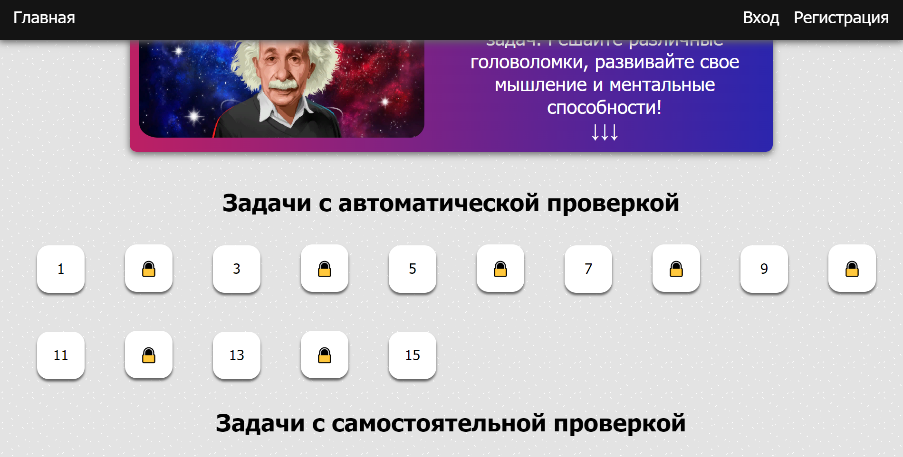
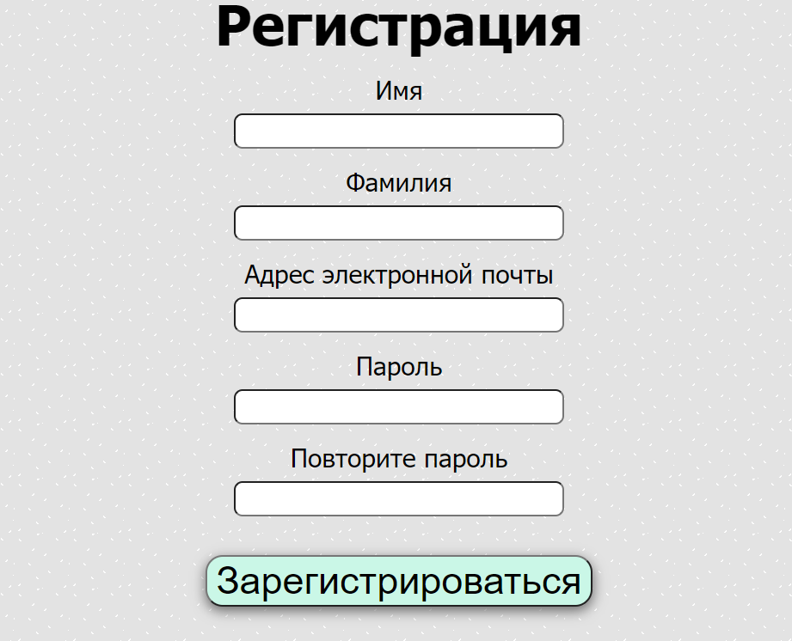
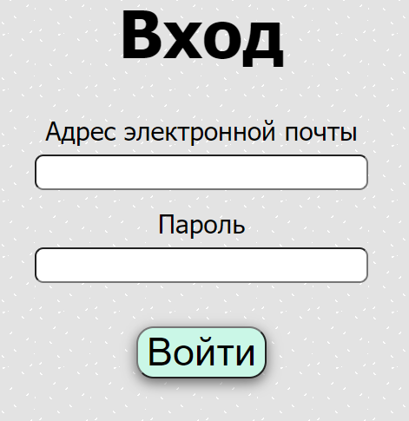
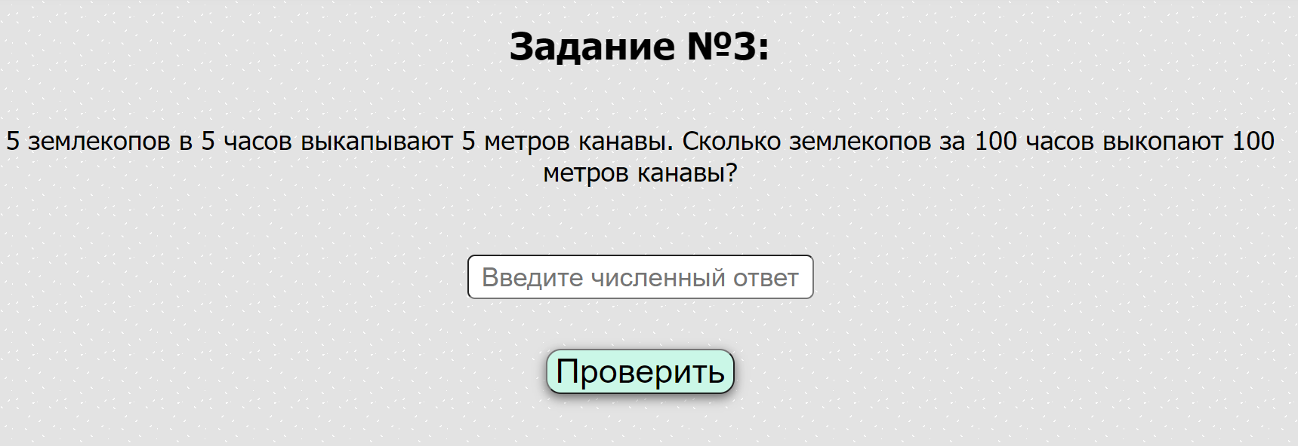

Slide 5
Способы развития:
1) Оформление
2) Количество задач
3) Проверка ручных заданий
4) Защита аккаунтов
5) Доп. функции

Slide 6
Спасибо за внимание

